Slide 1
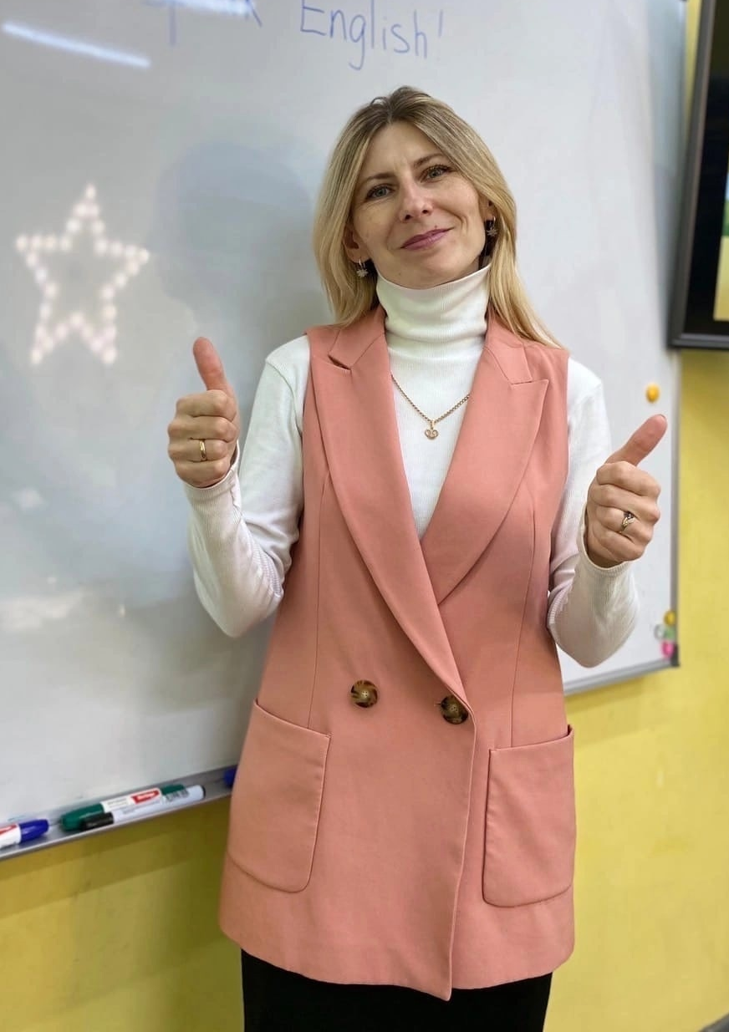
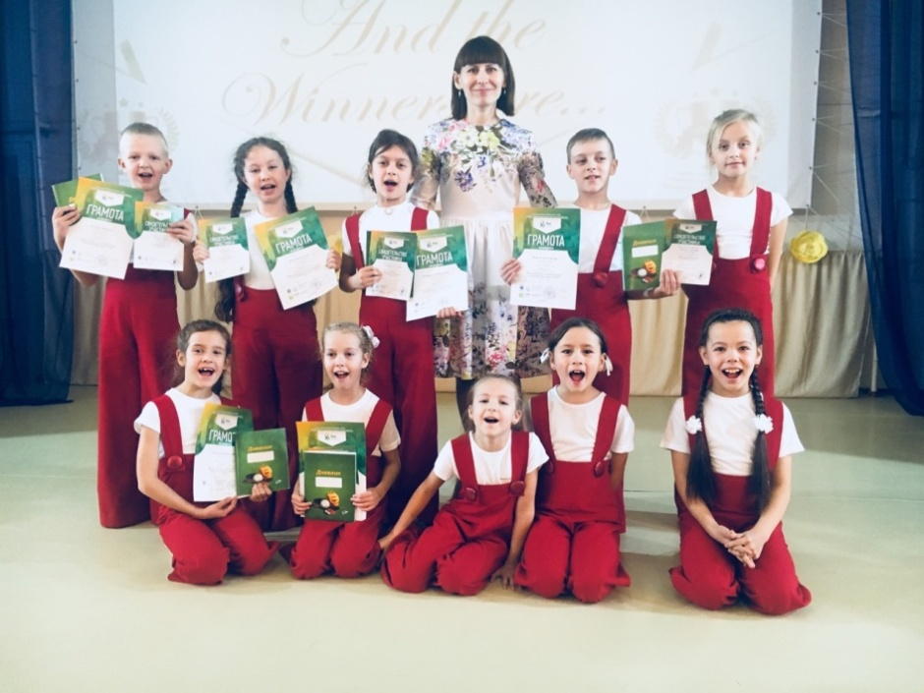
Использование приемов мнемотехники в обучении английскому языку
учитель английского языка, педагог дополнительного образования высшей квалификационной категории, консультант по английскому языку студии раннего развития "Happy Stars", автор статей

Slide 2
Сегодня мы
решим, как помочь ученикам облегчить запоминание новых слов и грамматических конструкций, легко и быстро учить стихи и готовить пересказы на английском языке на любой ступени обучения;
рассмотрим возможности применения различных приёмов, увеличивающих объем памяти и облегчающих запоминание информации с примерами из практики, в частности мнемодорожки, мнемотаблицы, рифмизацию, пиктограммы, пополнение банка слов и другие

Slide 3
Мнемоника vs. Мнемотехника
Мнемо́ника (др.-греч. μνημονικόν — искусство запоминания),
мнемоте́хника — совокупность специальных приёмов и способов, облегчающих запоминание нужной информации и увеличивающих объём памяти путём образования ассоциаций (связей): замена абстрактных объектов и фактов на понятия и представления, имеющие визуальное, аудиальное или кинестетическое представление, связывание объектов с уже имеющейся в памяти информацией, различные модификации для упрощения запоминания.

Slide 4
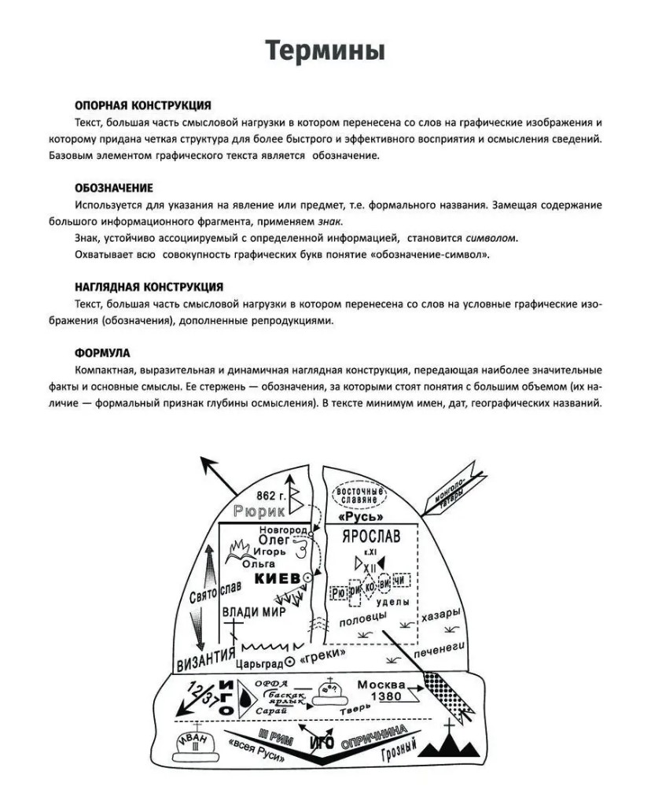
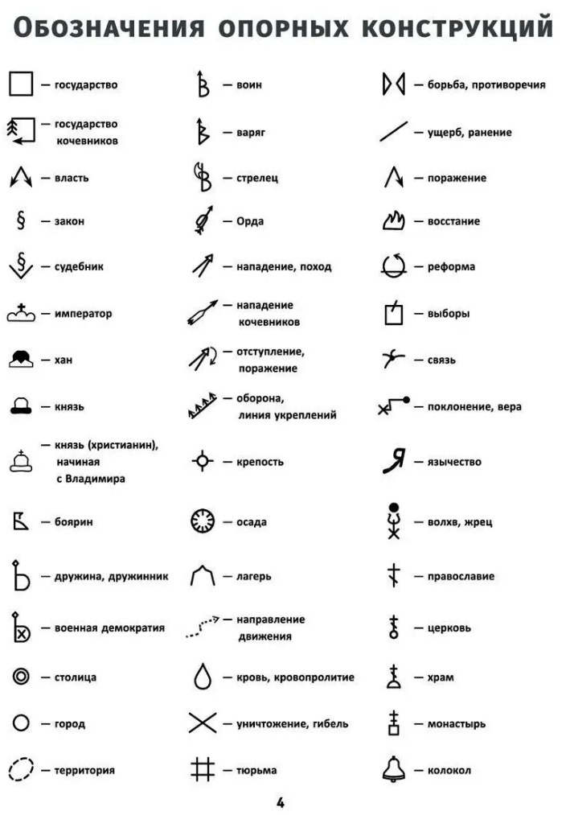
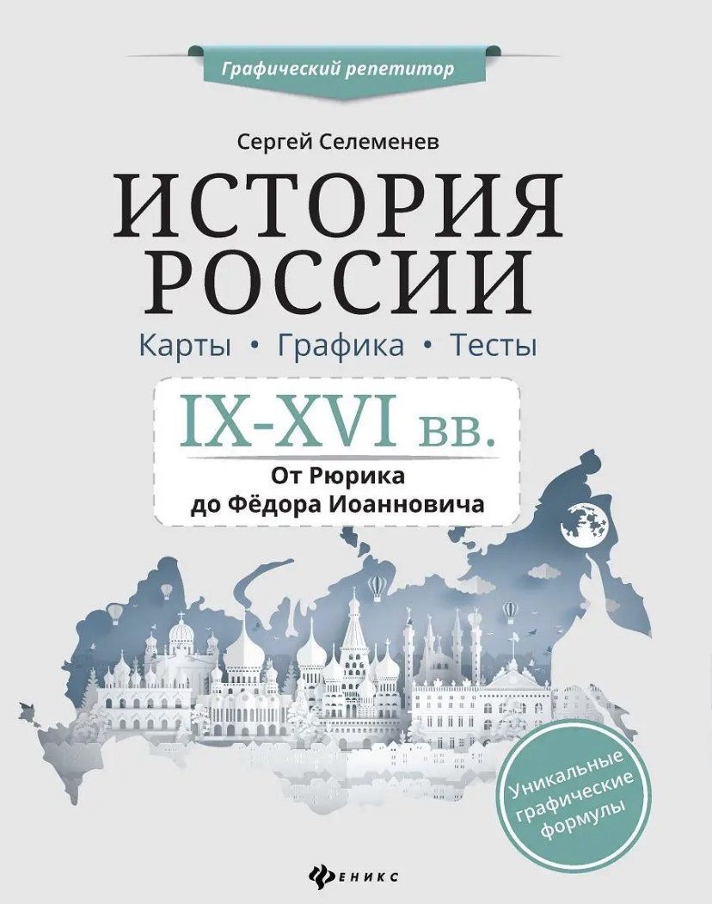
Пиктограммы
Пиктограмма (от сочетания латинского и греческого слов «нарисованный» и «надпись») — это знак, который в схематичном виде изображает самые важные черты объекта, который он обозначает.

Slide 5
Мнемоквадрат мнемодорожка мнемотаблица
Мнемоквадрат — это структурная единица мнемодорожки или мнемотаблицы. Это отдельный схематичный несложный рисунок с определённой информацией. Каждое изображение обозначает слово, сочетание слов или несложное короткое предложение.
Мнемодорожка — это коллаж из 3–4 изображений. С помощью него дети учатся составлять истории, запоминать стихи и песни.
Мнемотаблица — это схема, в которой заложена определённая информация. На каждое слово или маленькое словосочетание придумывается картинка (изображение), то есть весь текст зарисовывается схематично. Глядя на эти схемы-рисунки, ребёнок легко запоминает информацию.

Slide 6

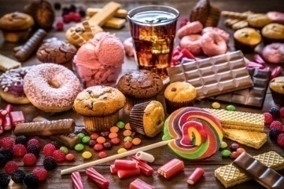



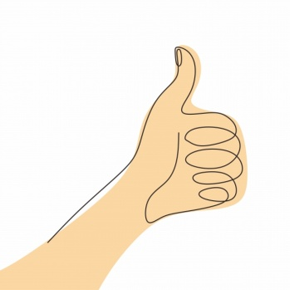
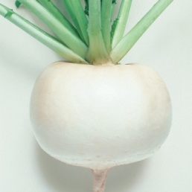

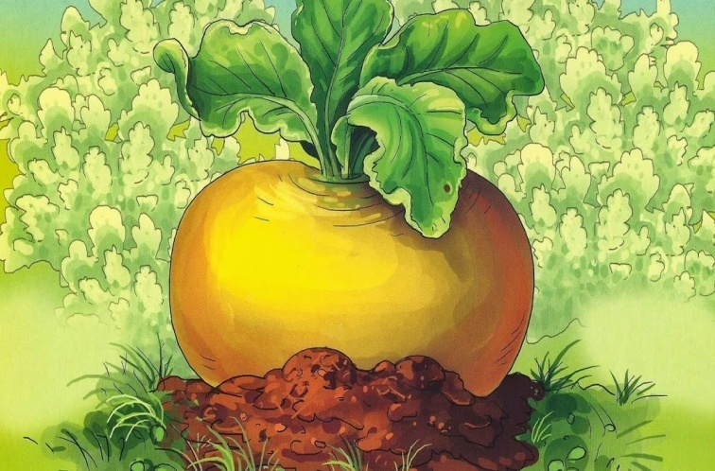
Работа над песенкой «Репка» с помощью мнемотехники
Little Turnip

Slide 7
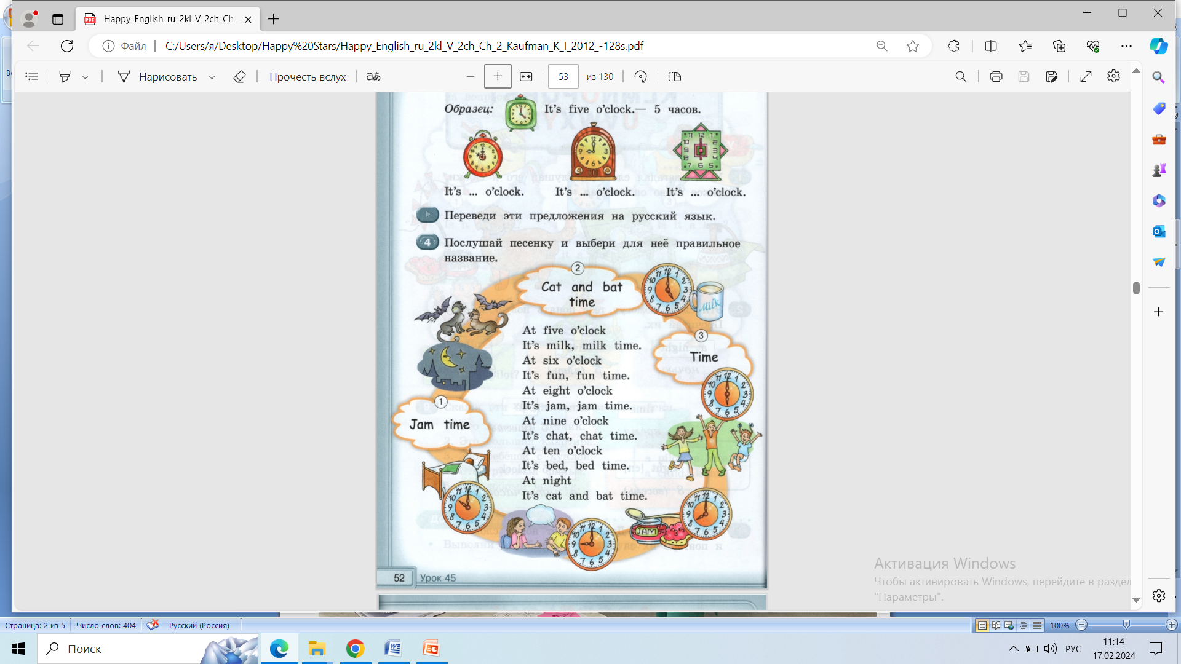
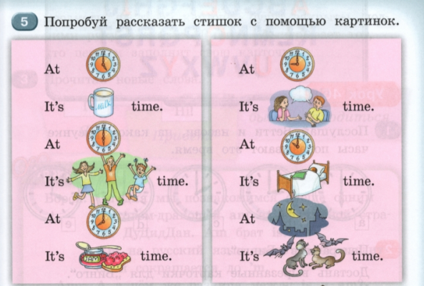
Работа с песенным материалом в учебниках HappyEnglish.ru

Slide 8
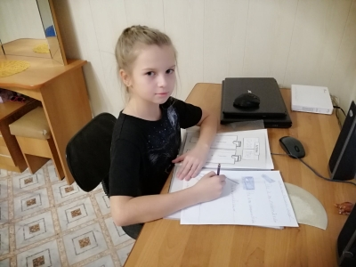
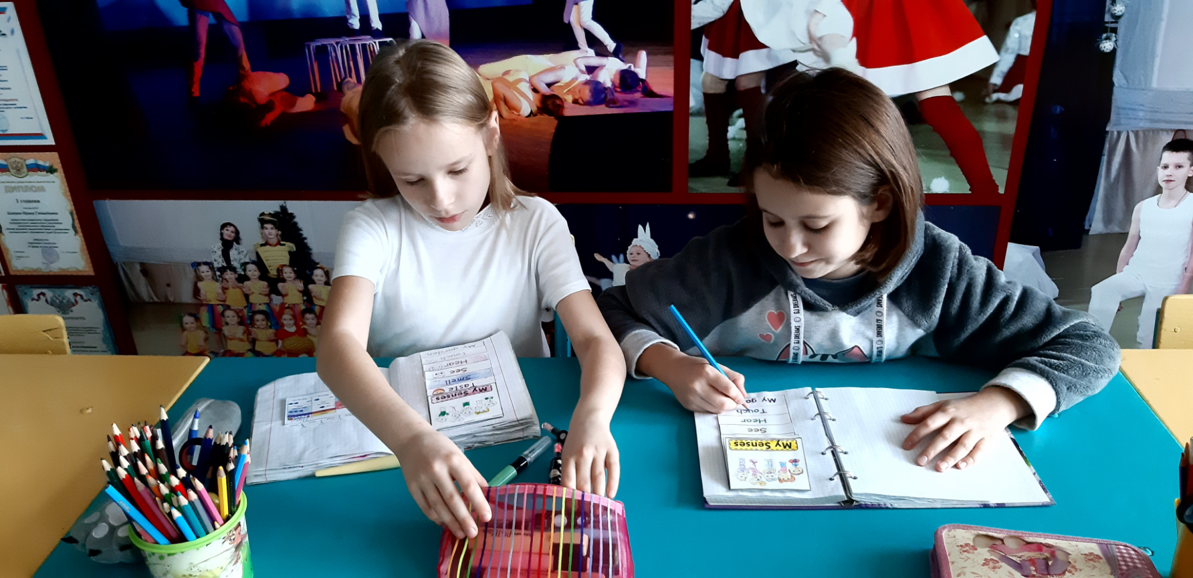
Работа над песенкой «My Garden» с помощью многоуровневой книжки “My Senses”

Slide 9
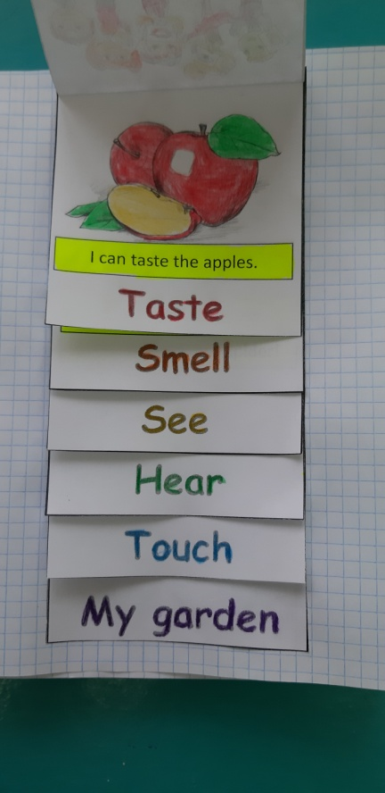
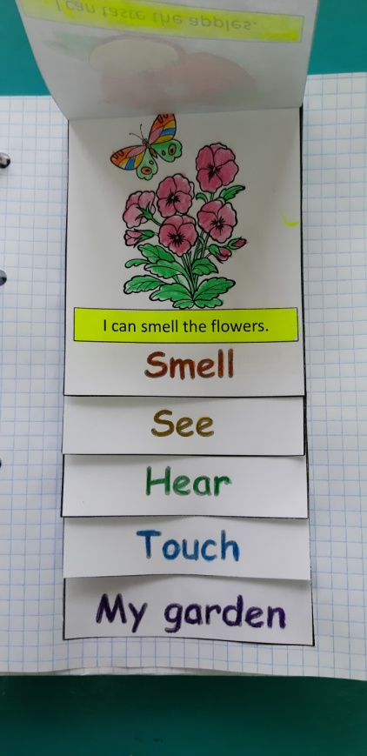
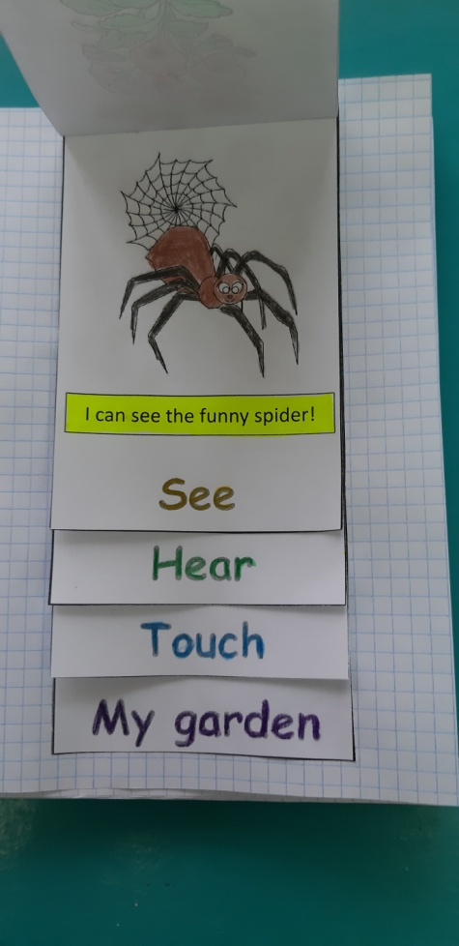
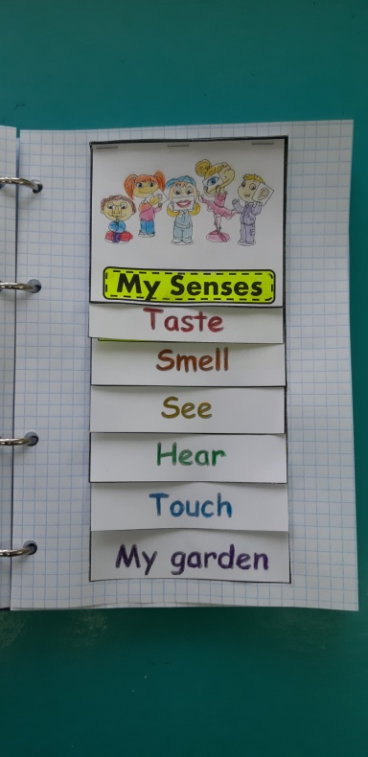
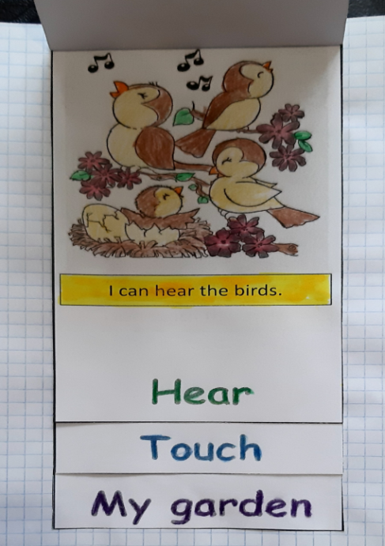
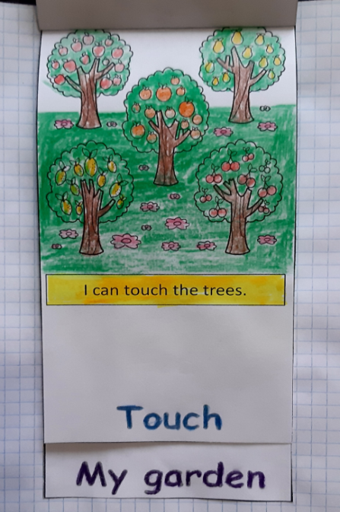
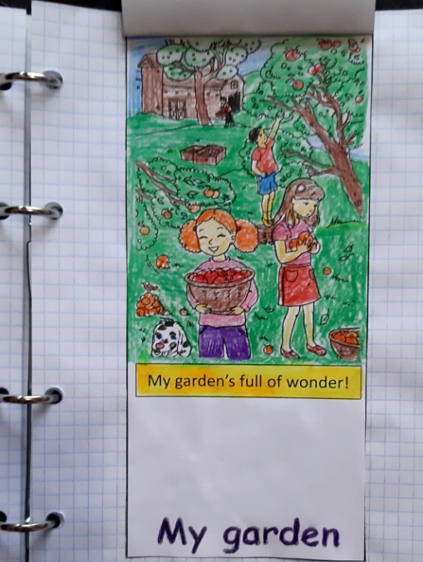
Многоуровневая книжка «My Senses»

Slide 10
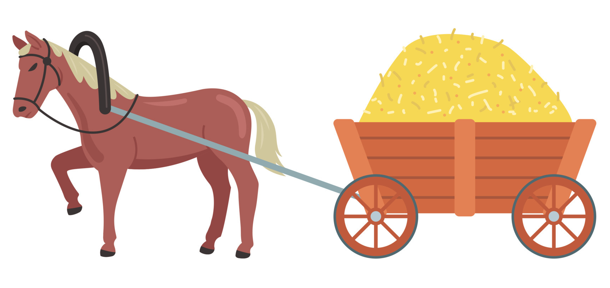
Рифмизация
Везёт лошадка целый воз,
Лошадка по-английски – horse.

Slide 11
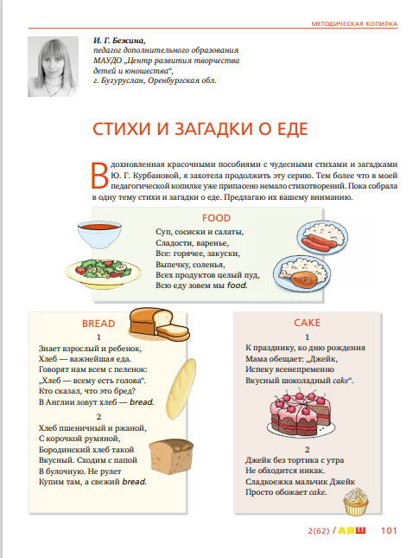
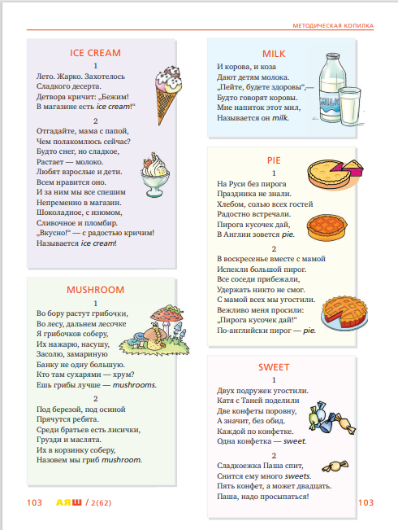
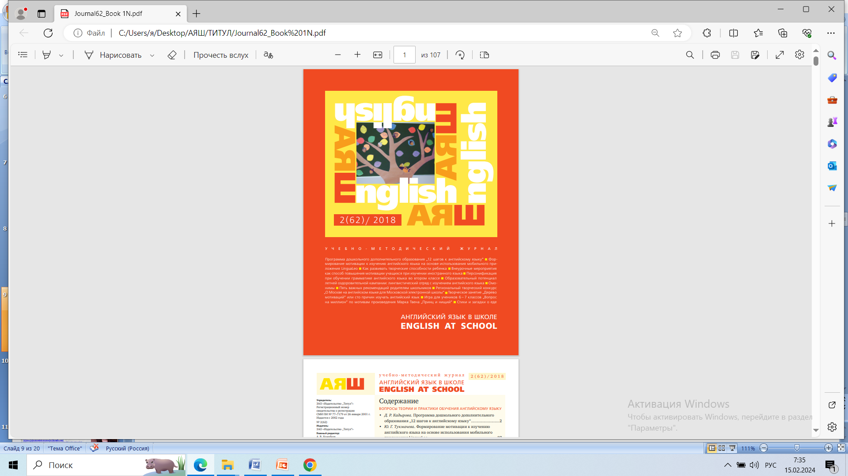

Slide 12
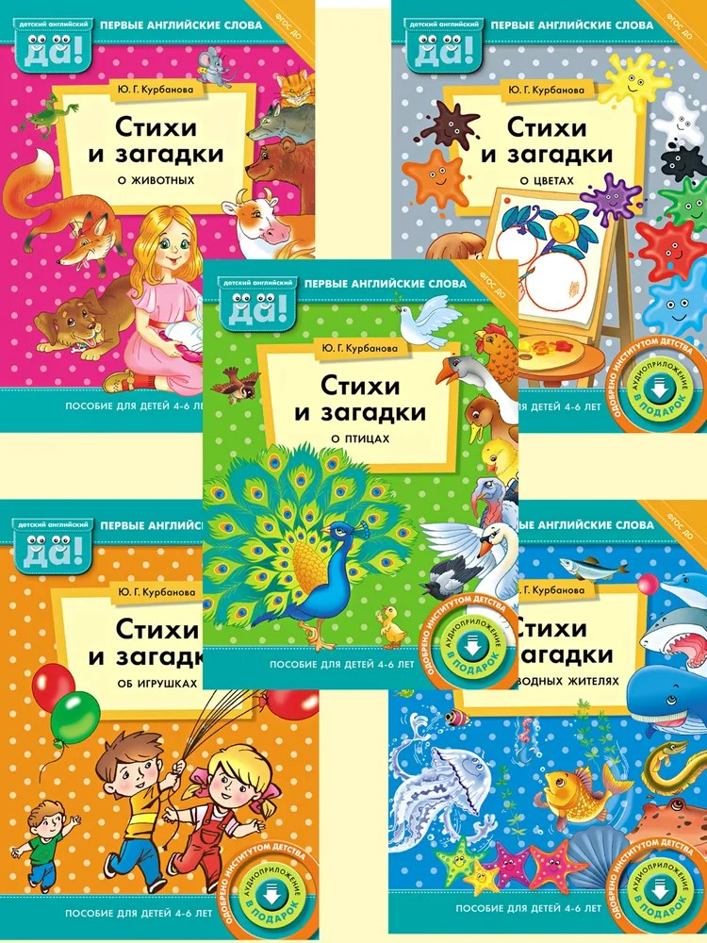
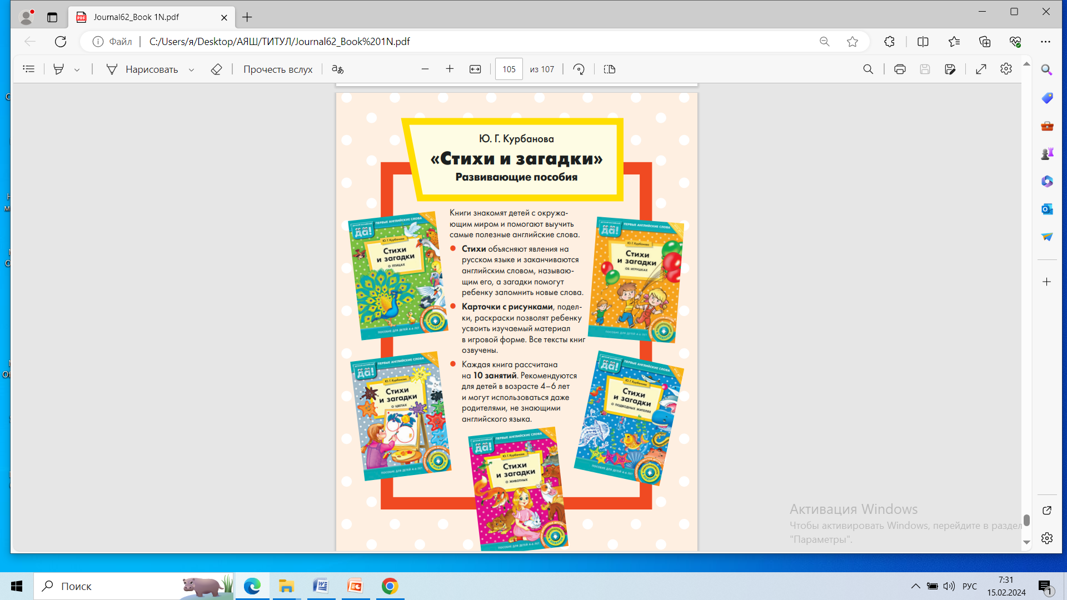


Slide 13
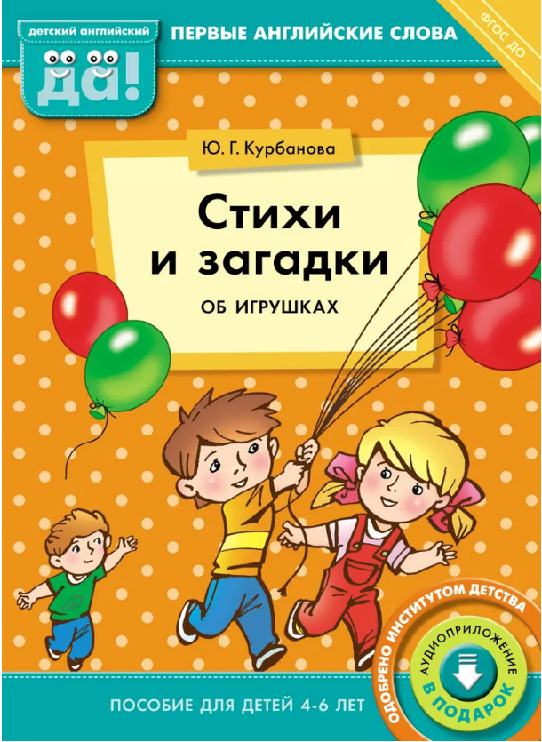
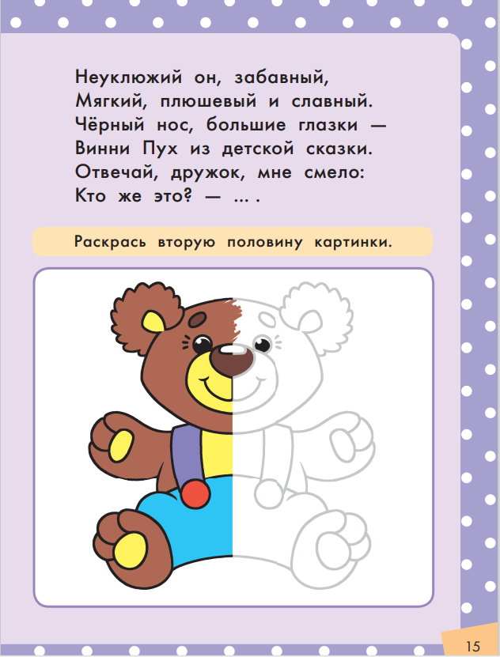
Teddy Bear

Slide 14
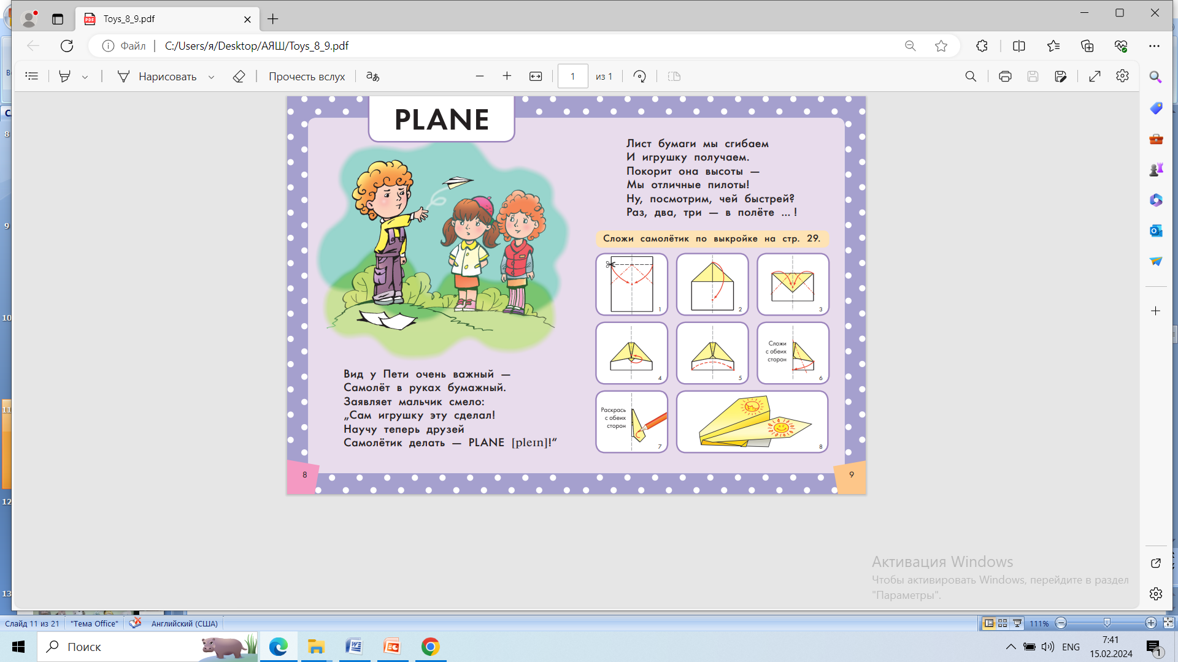
Plane

Slide 15
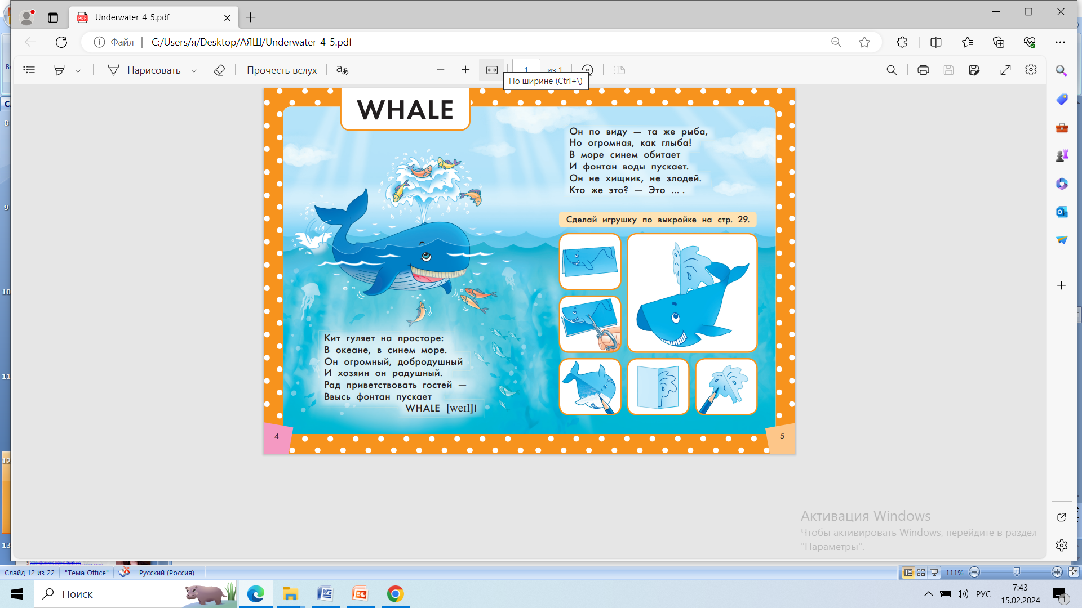
Whale

Slide 16
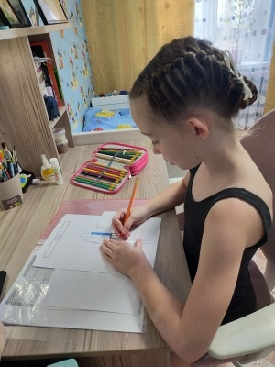
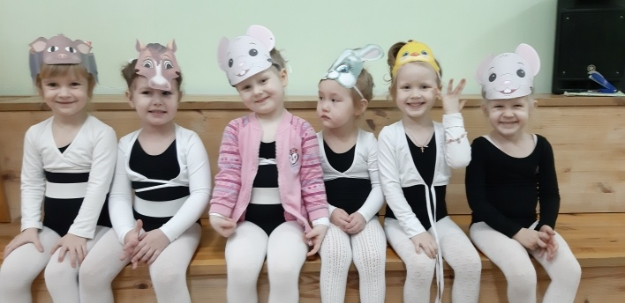
Аудиальное, визуальное и кинестетическое представление: развиваем актерские и физические способности

Slide 17
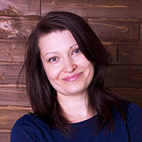
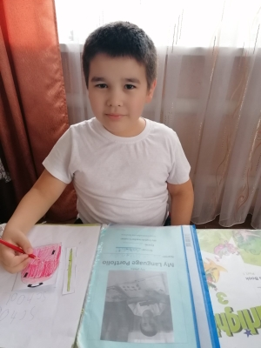
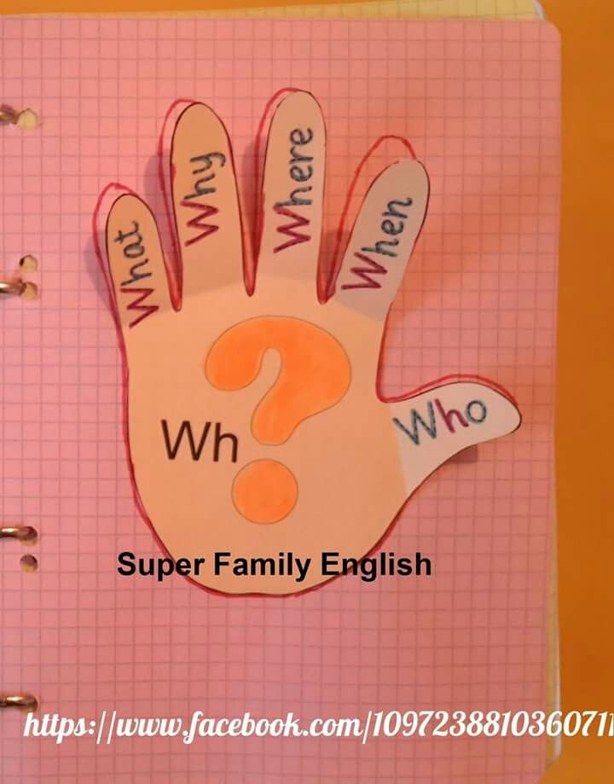
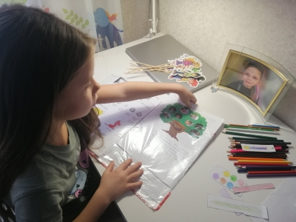
Интерактивные тетради Анастасии Рыковой в моей практике
Интернет-ресурсы и образовательные программы:
1) https://obrazovanie-pro.ru/in-through-out/ 2) https://obrazovanie-pro.ru/masterskaya-interaktivnyh-tetradej/
3) https://interaktivnye-tetradi.com/interaktivnye-tetradi-anglijskij/ ← Интенсив по интерактивным тетрадям 4) https://interaktivnye-tetradi.com/lepbuki-shablony/ ← Как делать шаблоны для лэпбуков и интерактивных тетрадей (видеокурс)

Slide 18
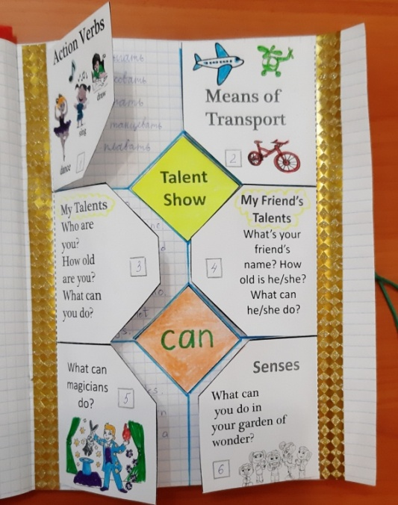
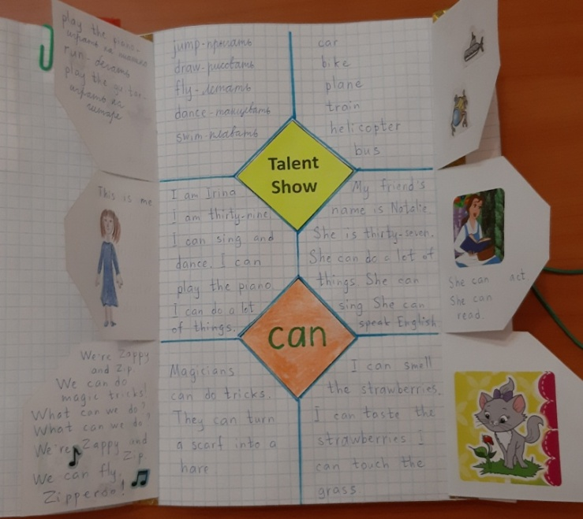
Лексико-грамматическая таблица

Slide 19
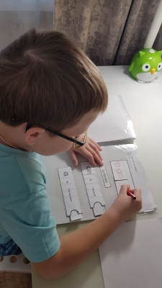
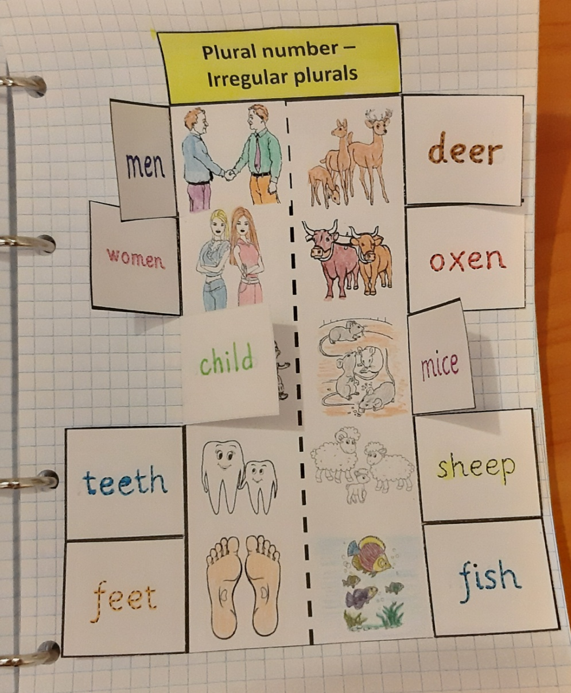
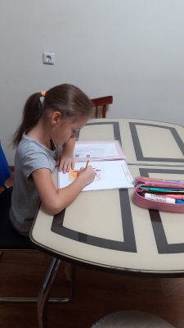
Книжка со створками «Множественное число существительных. Исключения»
План работы с книжкой:
1) Вырежьте шаблон, приклейте его в тетрадь.
2) Раскрасьте картинки.
3) Обведите ручкой слова-исключения.
4) Напишите форму единственного числа существительных на другой стороне.

Slide 20
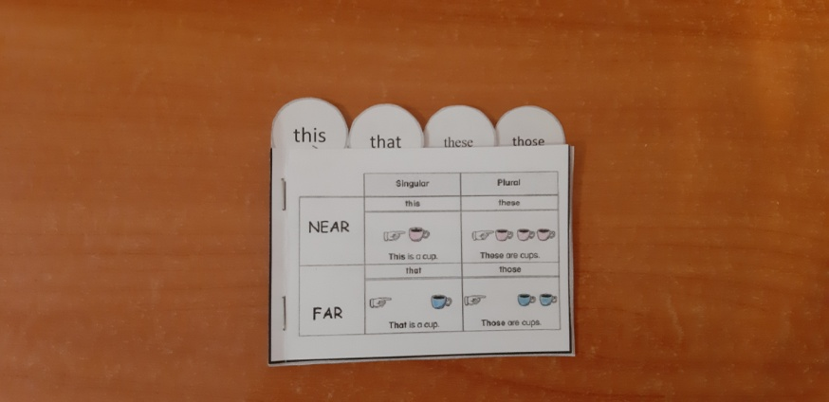
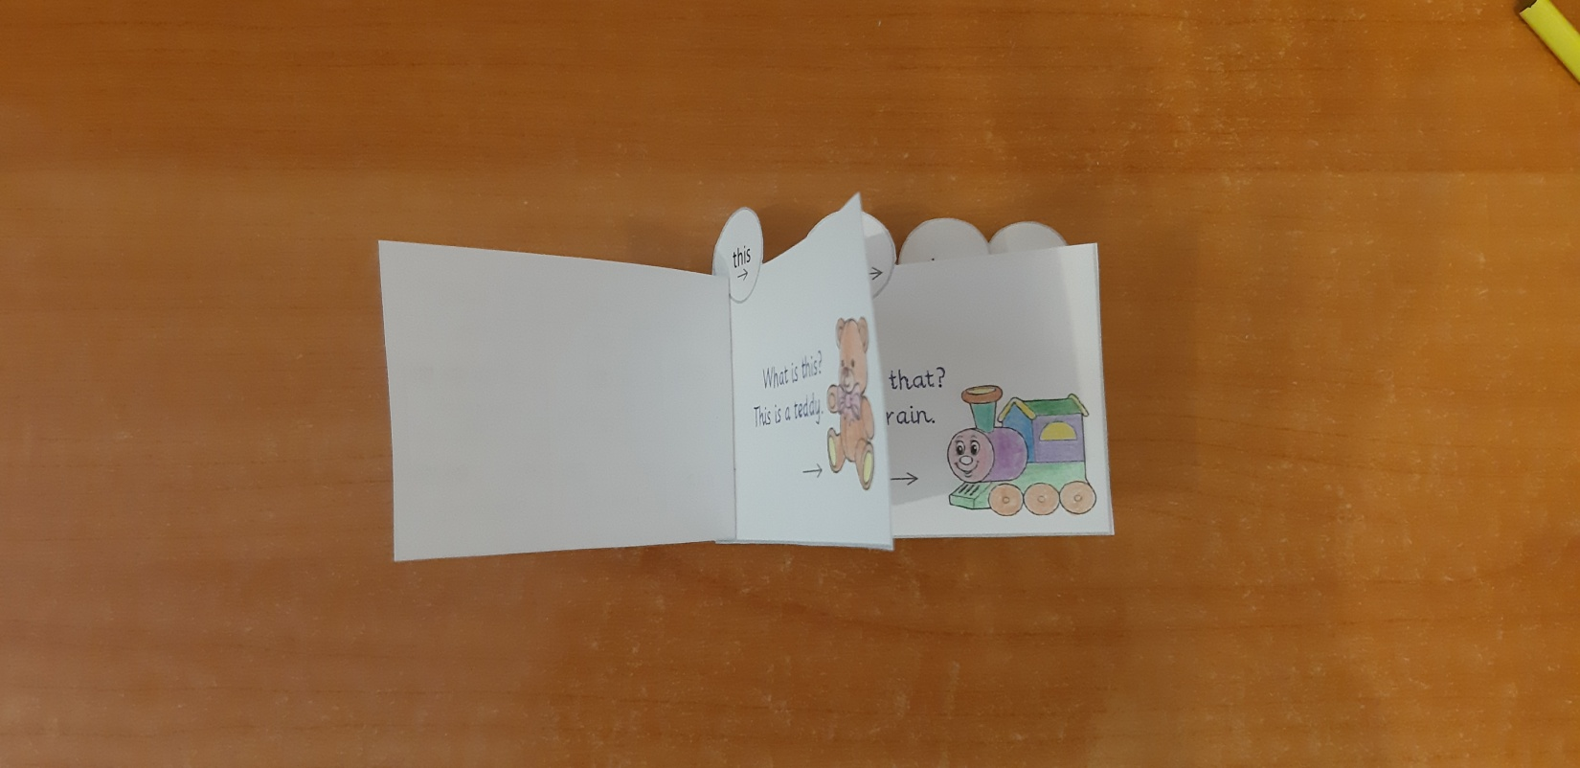
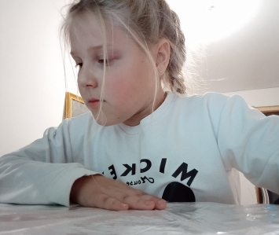
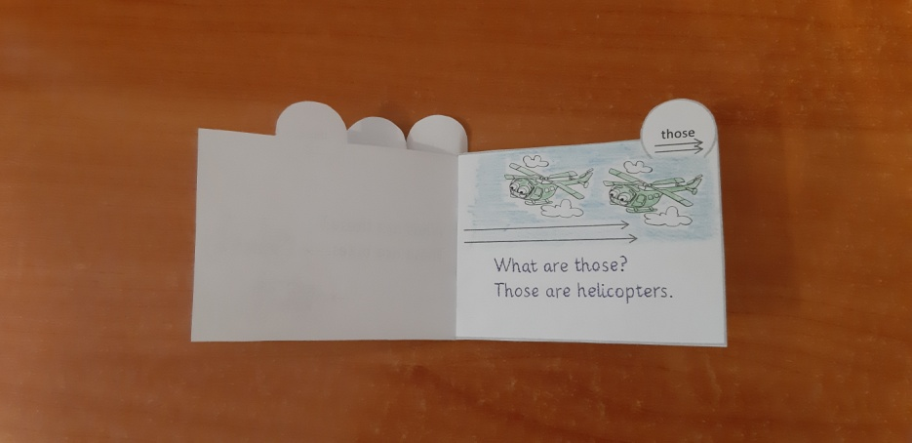
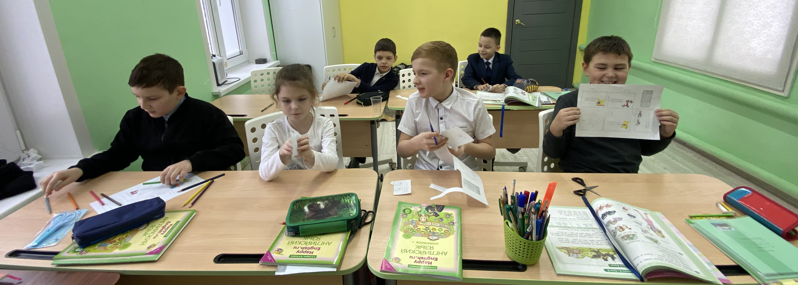
Книжка с ярлычками «Указательные местоимения»

Slide 21
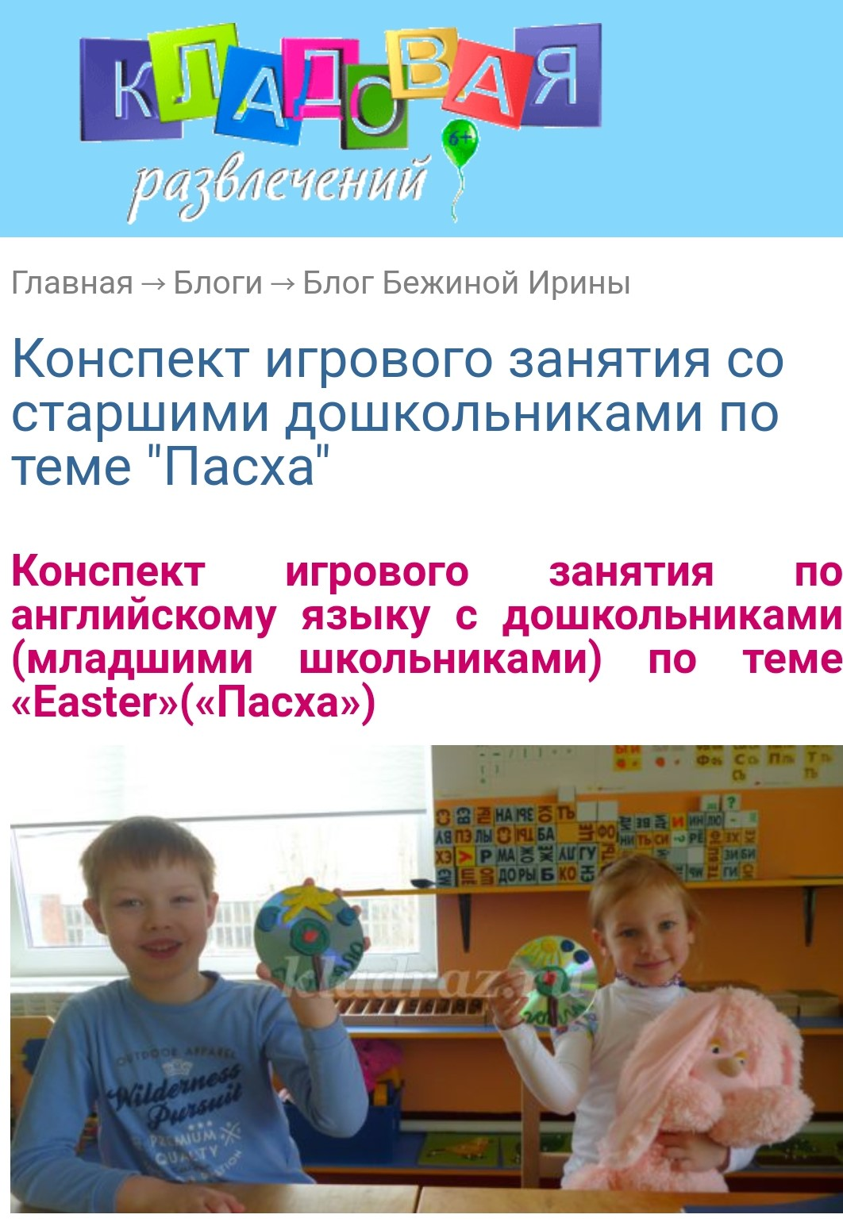
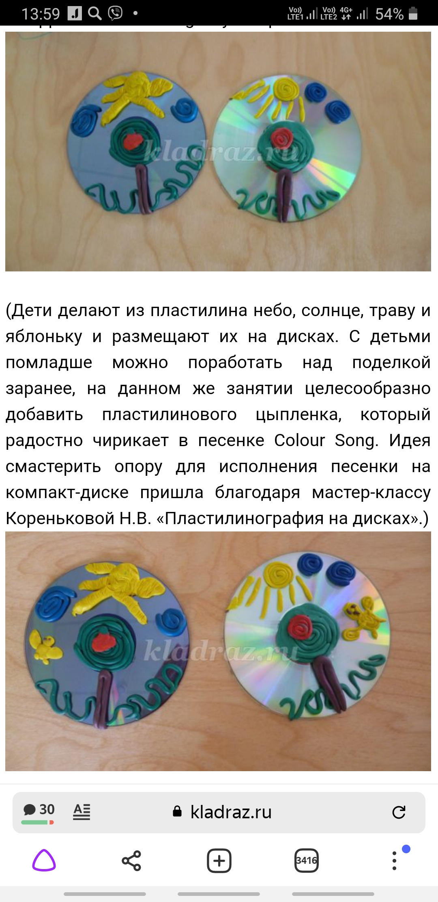

Slide 22
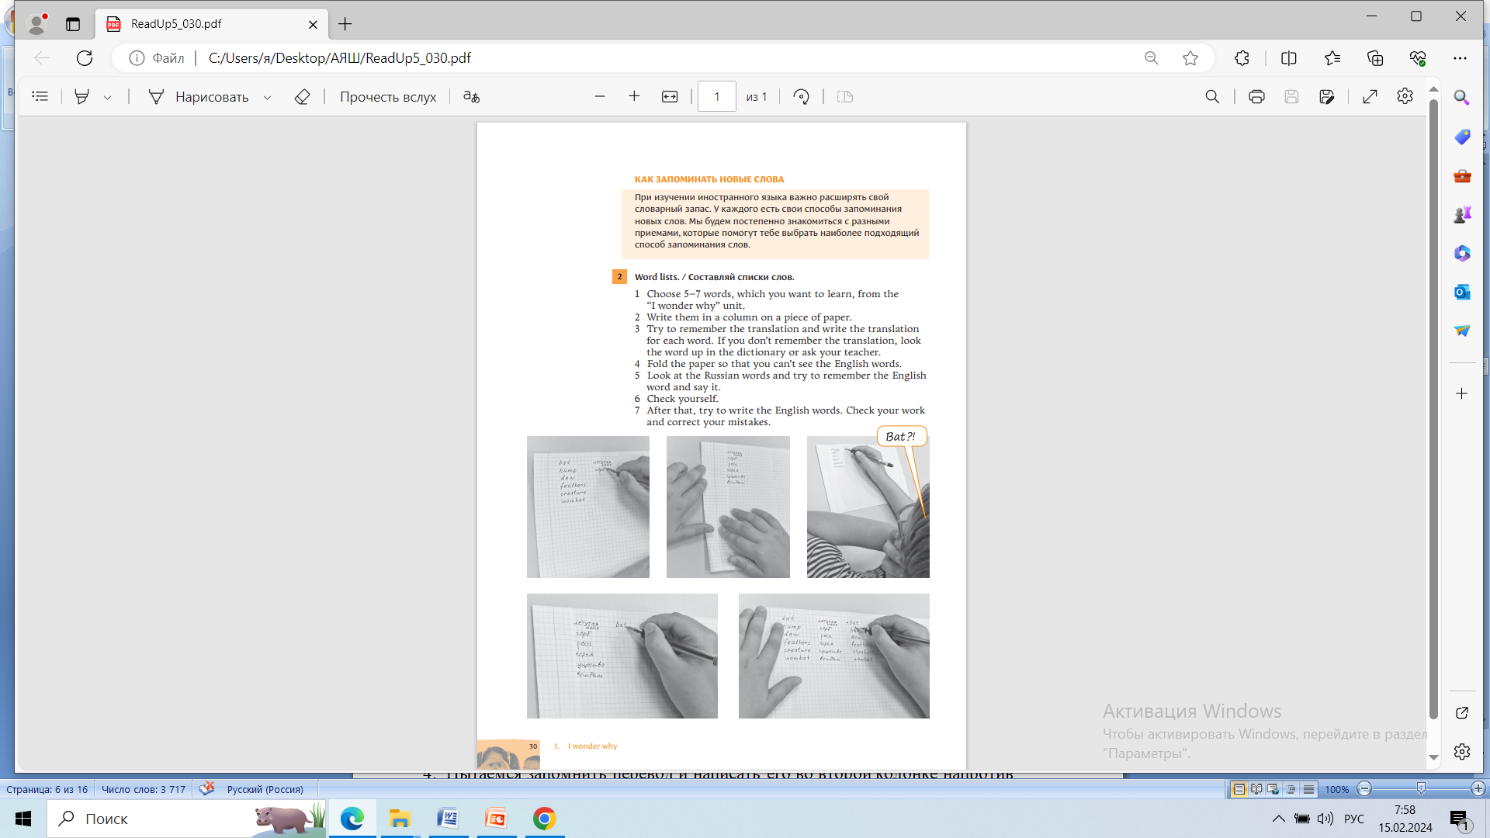
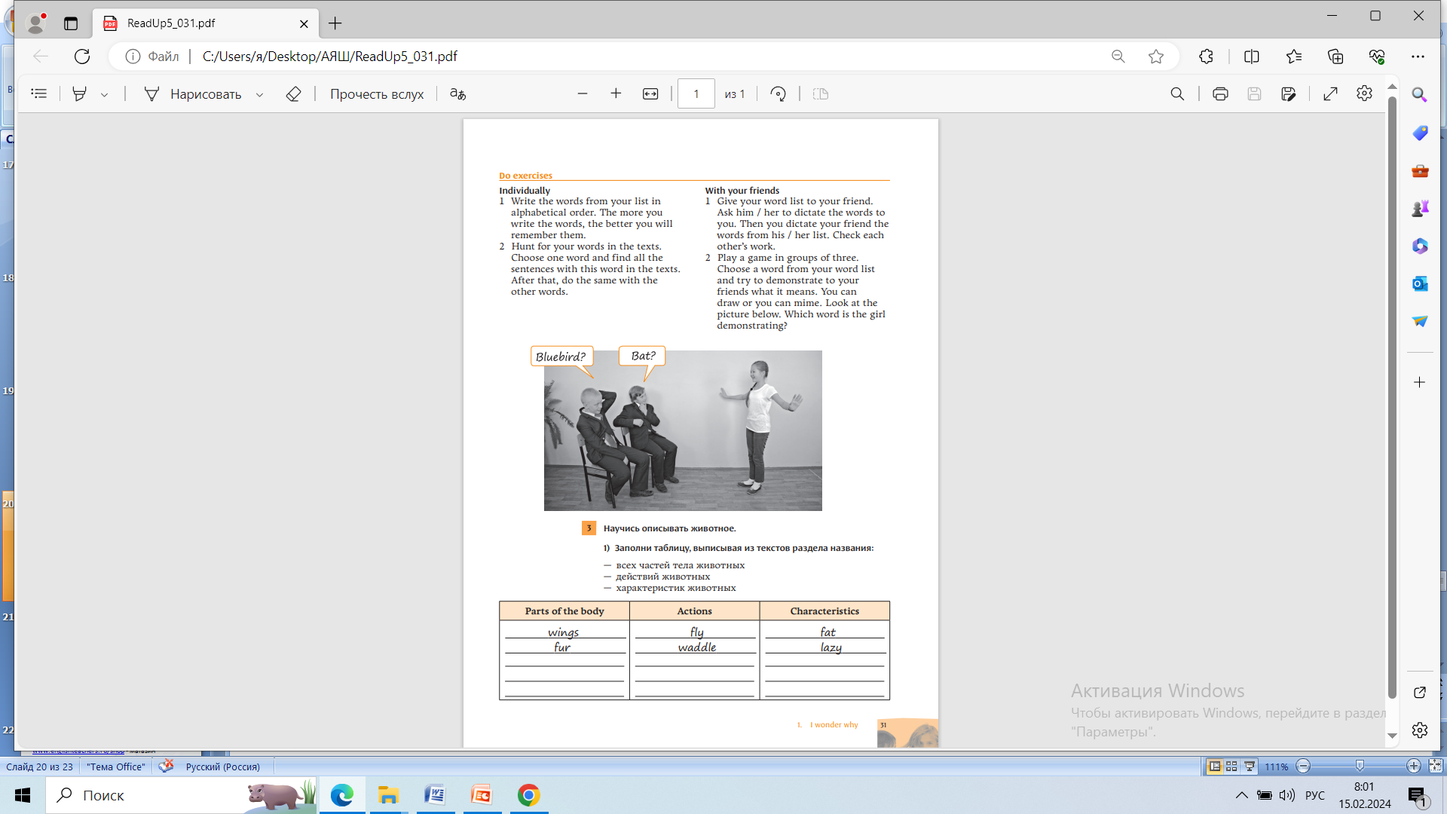

Word lists

Slide 23



With your friends

Slide 24



Vocabulary Bank / Банк слов

Slide 25




Slide 26




Slide 27



Учимся пересказывать

Slide 28


Учимся пересказывать

Slide 29

Lead-in
Teacher: Dear students, have a look at this object. What is it?
Student 1: It is a calendar.
Teacher: Yes, right. But it’s not a usual calendar. What is special about this calendar?
Student 2: It is also a vocabulary.
Teacher: Exactly! How many words does this vocabulary contain?
Student 3: It contains 366 words.
Teacher: That’s true. But why not 365?
Student 4: Because 2024 is a leap year.
Teacher: And which day is added to a leap year?
Student 5: February 29th.
Teacher: Yeah, you are absolutely right. What season is it now?
Student 6: It’s winter now.
Teacher: What month is it now?
Student 7: It’s January now.
Teacher: How many days are there in January?
Student 8: There are 31 days in January.

Slide 30

January 2024
Present Simple. Adverbs of Frequency.
Работа по цепочке.
Цель: повторить наречия частотности (adverbs of frequency) и потренироваться задавать специальные вопросы в Present Simple. Учащиеся задают друг другу вопросы, которые начинаются так: How often do you …? Далее в свой вопрос каждый ученик подставляет глагол без частицы to из календаря-словаря. Например,
Student 1: How often do you clean the flat?
На вопрос отвечает второй ученик и задаёт аналогичный вопрос третьему, но использует другой глагол из календаря-словаря.
Student 2: I clean the flat daily. How often do you dust the furniture?
Student 3: I dust the furniture twice a week. How often do you vacuum the carpets?
Student 4: I vacuum the carpets three times a week. How often do you make your bed?
Student 5: I make my bed every morning. How often do you do the laundry?
Student 6: I never do the laundry; my mother usually does it in our family. How often do you hang out the laundry?
Student 7: I hang out the laundry every time my mum does the laundry, I help her when I am free. Etc.

Slide 31

January 2024
Past Simple
Учитель раздаёт каждому учащемуся табличку с календарём на январь, можно просто сделать ксерокопию страницы календаря. Даты учащиеся вписывают сами, исходя из того, чем они занимались в эти дни, можно, разумеется, пофантазировать. Затем по цепочке задают друг другу по два вопроса в прошедшем простом времени, один – общий, второй – специальный.
A: Did you walk the dog on the 12th of January?
B: No, I didn’t.
A: What did you do on the 12th of January?
B: I did grocery shopping on the 12th of January.
Если на общий вопрос ответ был положительный, тогда в специальном вопросе меняем дату. Например,
A: Did you surf the Net on the 23rd of January?
B: Yes, I did.
A: What did you do on the 17th of January?
B: On the 17th of January I watered my plants.
Кстати, здесь мы также тренируем учащихся в правильном назывании дат. Ведь нередко ребята используют количественные числительные вместо порядковых, забывают про определенный артикль перед числительным, про предлог of.

Slide 32
January 2024
Future Simple
Аналогично строим работу над будущим простым временем. Учащиеся по цепочке задают друг другу по два вопроса в будущем простом времени, один – общий, второй – специальный.
A: Will you shovel snow on the 29th of January?
B: No, I won’t.
A: What will you do on the 29th of January?
B: I will cook dinner on the 29th of January.
Если на общий вопрос ответ был положительный, тогда в специальном вопросе меняем дату. Например,
A: Will you shovel snow on the 29rd of January?
B: Yes, I will.
A: What will you do on the 30th of January?
B: On the 30th of January I will clean the flat.
Полезно потренировать учащихся узнавать по-английски, когда будет совершена та или иная деятельность.
A: When will you wash up? Etc.

Slide 33

January 2024
Present Perfect. Irregular Verbs (Неправильные глаголы)
В календарь-словарь на январь включены выражения как с правильными, так и с неправильными глаголами. Можно попросить ребят найти все неправильные глаголы и вспомнить остальные их формы. Если глаголы для учеников совершенно новые, то раздаём им таблички с тремя формами.
Далее уместно будет вспомнить Present Perfect. Снова работаем по цепочке. Каждому учащемуся даём возможность задать хотя бы один вопрос и ответить хотя бы на один вопрос.
A: Have you ever trimmed bushes?
B: Yes, I have. / No, I haven’t.

Slide 34

Приём рифмизации для запоминания неправильных глаголов
Не могу найти аккаунт – find (found, found).
Вижу крупный апельсин – see (saw, seen).
Спел нам песенку фазан – sing (sang, sung).
И сказал мне мой сосед – say (said, said),
Что заплатил за мой мопед – pay (paid, paid)
И чеки разложил на плед – lay (laid, laid).
Голаголия

Slide 35

Игра «Крокодил»
По очереди ребята выходят к доске, вытягивают карточку из колоды, изображают мимикой и жестами действие, которое им выпало на карточке, и спрашивают:
“What am I doing?”
Отгадывающие предлагают свои версии
- Are you ironing?
- Are you cooking dinner? Etc.
-Yes, I am. / No, I am not.
Разделительные вопросы тоже можно потренировать:
- You are ironing, aren’t you?

Slide 36

Запоминаем слова во время динамической паузы

Slide 37
Где найти эти материалы
www.englishteachers.ru/shop - магазин издательства
titul.online - онлайн-подписка
https://www.ozon.ru/seller/izdatelstvo-titul-6954/knigi-16500/
https://www.wildberries.ru/brands/izdatelstvo-titul
в книжных магазинах

Slide 38

Спасибо за внимание! До новых встреч!

Slide 39









Наши
социальные сети

